Slide 1
VIème Forum franco-latino américain de bioéthique 2-3 mai 2019 Université du Costa Rica
Développement durable et biotechnologies : Ruptures de pactes ?
Serge Boarini (docteur ès Lettres-Philosophie U. Aix-Marseille I ; membre du Haut Conseil des Biotechnologies. France)

Slide 2
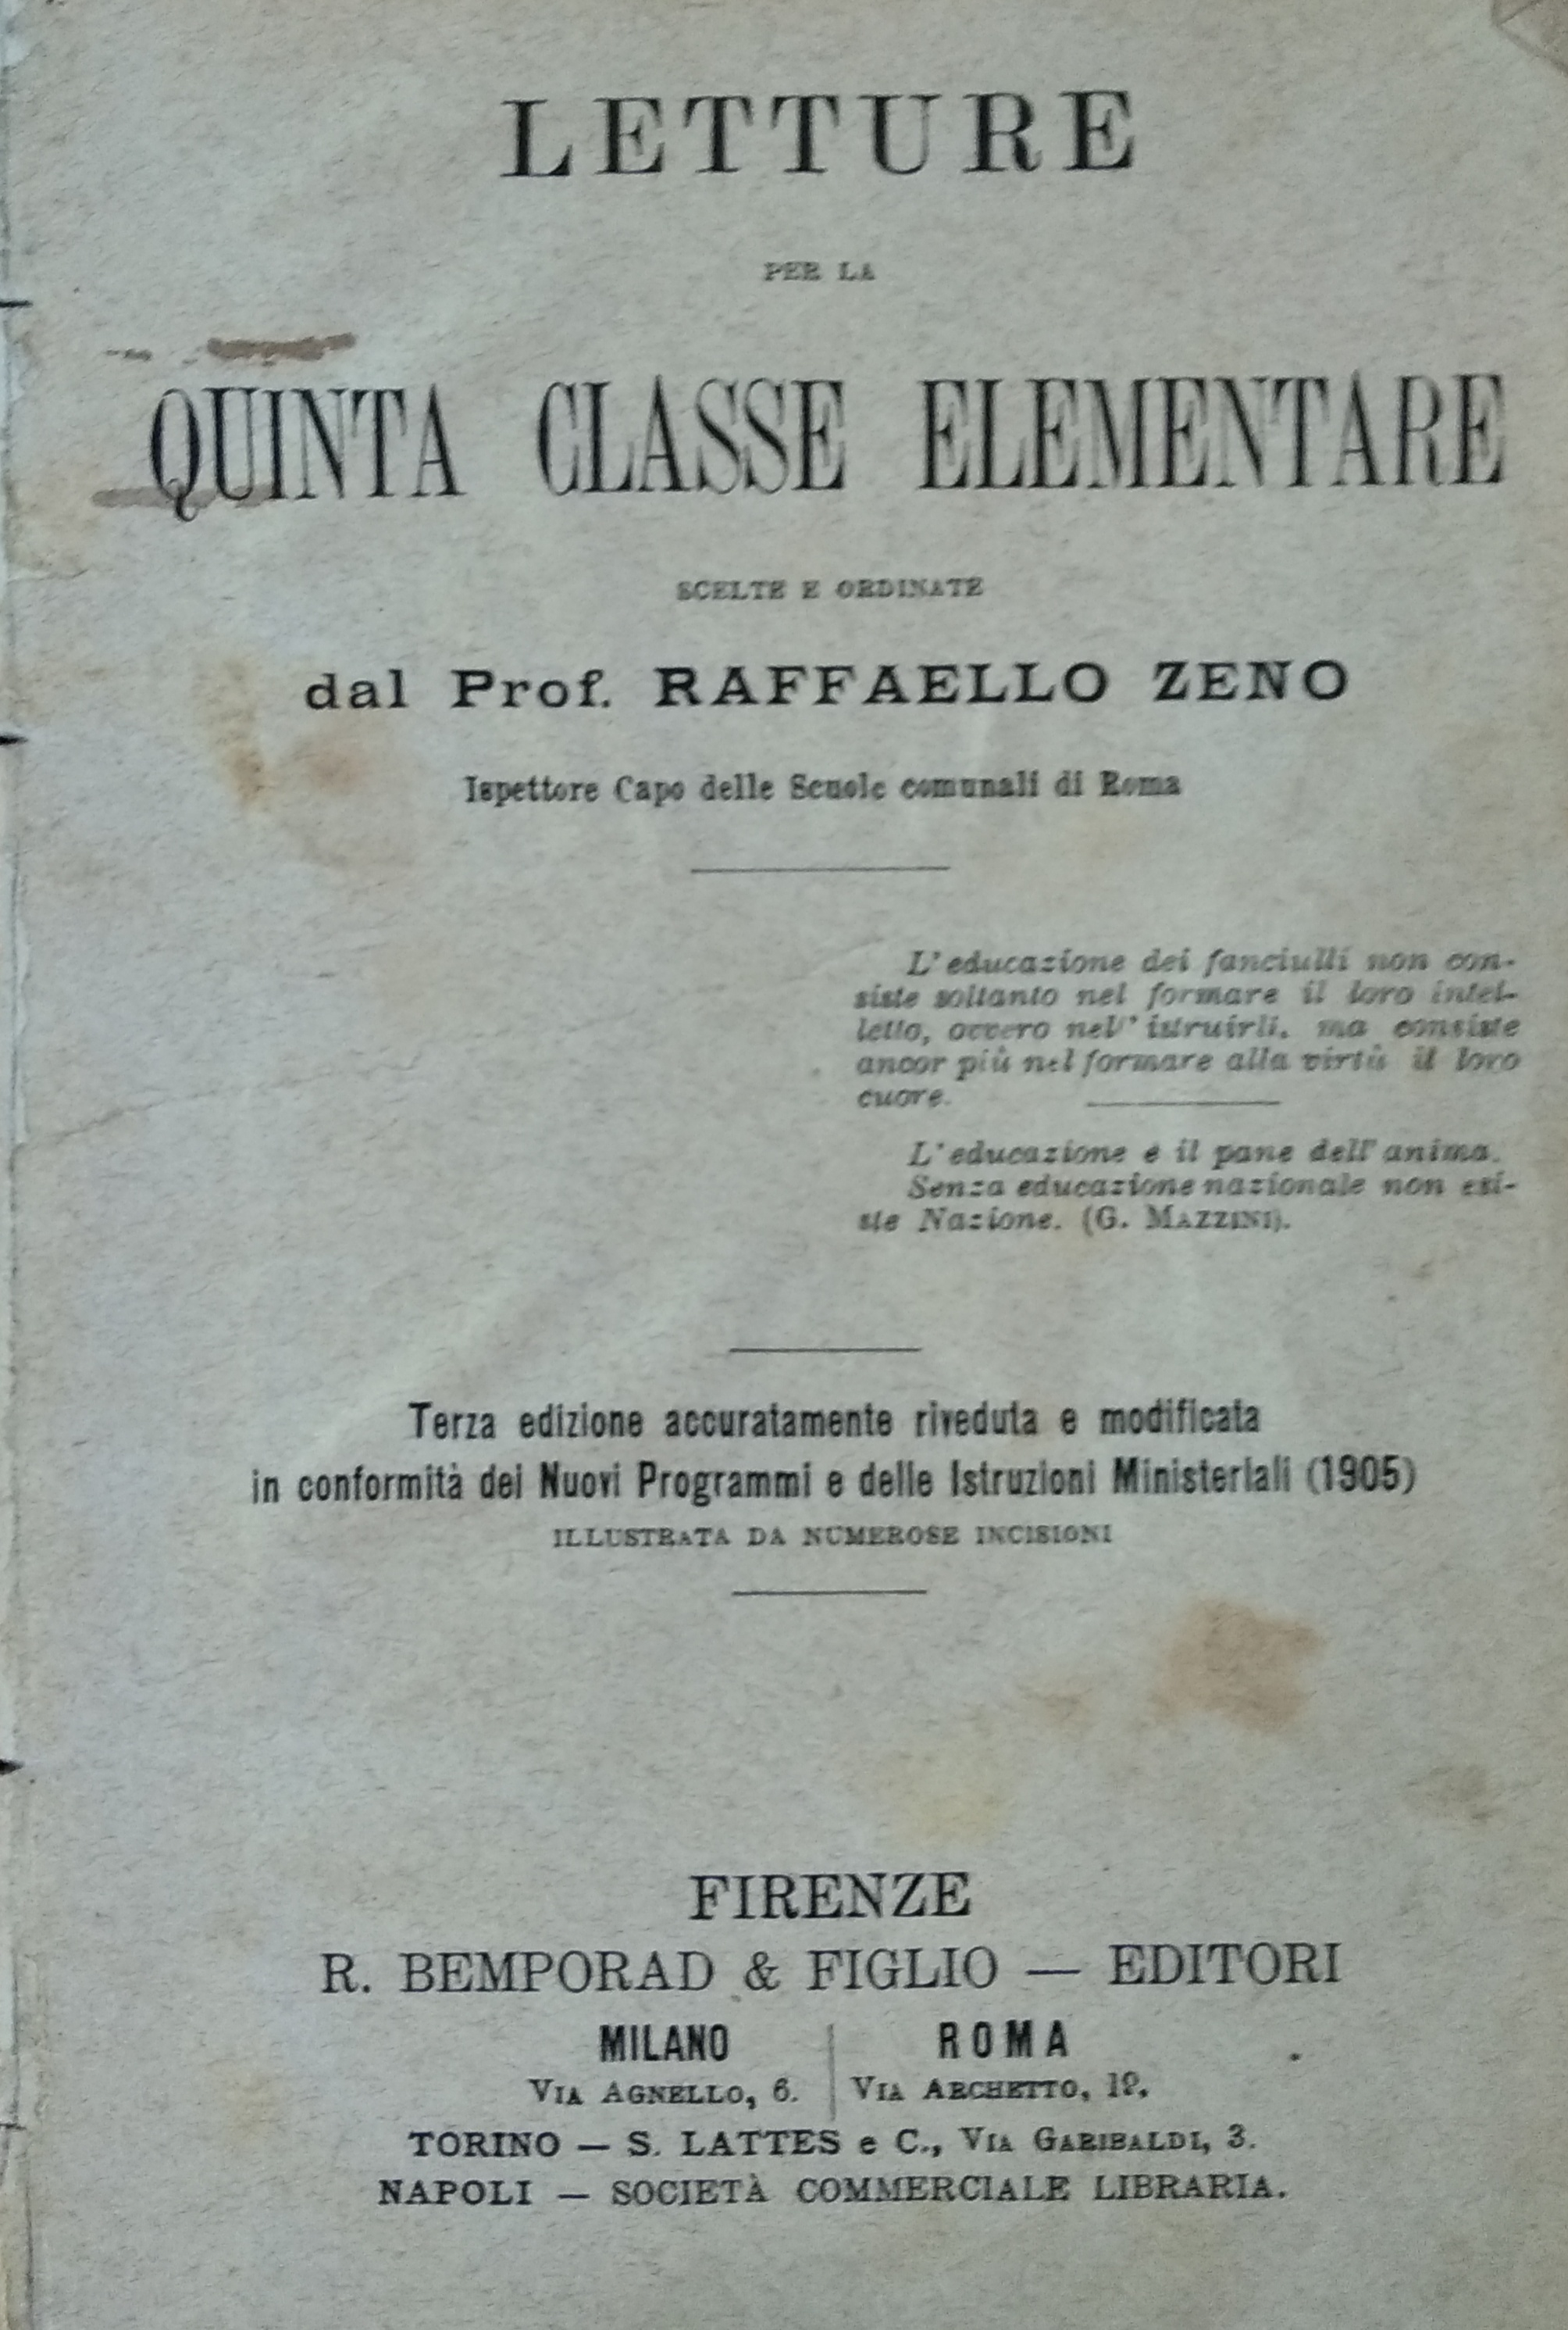
Transmettre un livre
Transmettre un monde

Slide 3
Problématisation
Biotechnologies : ensemble des technologies intervenant sur le vivant et ses lois propres pour les corriger, pour les détourner de leurs destinations premières, pour les augmenter.
Développement durable (C. Larrère) :
le respect de l’équité dans le développement économique ;
le respect de l’environnement ;
la conservation des chances de vie pour les générations futures
Trois pactes du développement durable :
pacte d’équité-solidarité : pacte entre des hommes d’une même génération partageant la même terre ;
pacte de réciprocité-confiance : pacte des hommes avec leur milieu considéré comme dépositaire de droits ;
pacte de responsabilité-solidarité : pacte des hommes d’une même génération envers les générations à venir
Comment le pouvoir biotechnologique peut-il respecter ces trois pactes ?

Slide 4
Comment le pouvoir biotechnologique peut-il respecter ces trois pactes ?
Technologie et biotechnologies. Rupture de paradigme ?
Temporalités : Les technologies supposent un temps court alors que les biotechnologies agissent sur un temps long amenant des conséquences et des effets indirects
Autonomisation : technê ; technique moderne ; biotechnologie.
« Notre Fondation a pour fin […] de reculer les bornes de l’Empire Humain en vue de réaliser toutes les choses possibles » (F. Bacon, La nouvelle Atlantide).
Réversibilité et révisabilité impossibles : Il n’y a pas de correctifs proportionnés aux risques possibles et aux dangers effectifs.
Exemple : La dissémination du pollen de plantes transgéniques ne peut être ni retenue dans l’espace, ni contenue dans le temps, ni réparée.
→ Le propre des biotechnologies est d’entrer dans le vivant pour qu’il devienne une œuvre œuvrante.

Slide 5
Ruptures de pactes ?
Rupture du pacte d’équité-solidarité . Les biotechnologies bouleversent les liens existant entre les êtres humains
le « cercle de pauvreté » : aux uns les brevets, aux autres l’achat des droits d’usage
Rupture du pacte de réciprocité-confiance. Les biotechnologies amènent à une autre relation au monde vivant.
Un monde de prestations : faire servir la chose aux besoins humains
toute chose est marchandise : les éléments naturels sont appropriés (les aubergines indiennes et Monsanto)
les biotechnologies ne sont pas ni toutes révisables ni toutes réversibles
Rupture du pacte de responsabilité-solidarité. Les biotechnologies instituent une responsabilité inédite et imprévue face aux générations futures.

Slide 6
Du pacte de responsabilité-solidarité : les générations futures
Fondement du devoir de transmission. Comment le fonder ?
parallèle avec le devoir qui nous lierait aux contemporains distants
parallèle avec le devoir envers nos ascendants
Du préjudice des générations futures
« préjudice du fait d’être né dans un tel monde »: comment fonder un droit de réclamation contre l’existence d’un certain état du monde ?
« Tout fait quelconque de l'homme, qui cause à autrui un dommage, oblige celui par la faute duquel il est arrivé à le réparer » (Code civil francais, art.1240).
Qui pourrait réclamer ?
La nature ? Parallèle avec le Droit (procès aux absents, aux êtres inanimés).
Les générations futures ? nos décisions et nos choix auront bouleversé leurs préférences

Slide 7
Pour conclure. Propositions sur les trois pactes.
Eu égard au pacte d’équité-solidarité :
les éléments constitutifs de l’identité des êtres vivants doivent être considérés comme res communes ;
les titres de propriété sur les procédés ne doivent pas priver une partie de la population des avantages qu’elle peut en espérer ;
accès à ces connaissances pour les Etats en situation de péril sanitaire.
Eu égard au pacte de réciprocité-confiance : les changements doivent être réversibles, révisables, compensables ; des dispositions de dédommagement doivent être prévues.
Eu égard au pacte de responsabilité-solidarité : les changements doivent être faits dans le souci de donner aux générations futures le monde dans lequel la génération présente souhaiterait vivre
Les générations co-existent ; l’une éduque et prépare l’autre.

Slide 9
Appendice. Définitions. Notions et concepts.
Sustainable development : suppose une capacité de résistance aux événements adverses ou contraires, grâce à une capacité d’autonomie
Développement durable : insiste sur les conditions du développement dans le temps sans s’interroger sur la perspective d’un développement fini dans le temps
Développement : succession réglée et normée d’états se suivant dans une relation de continuité
Progrès : apparition soudaine et inattendue de faits nouveaux ou d’effets nouveaux produits par un fait plus ancien
Innovation : emploi de tout moyen propre à assurer le maintien à l’identique des mêmes conditions (de vie, de production)
Croissance : concept économique qui articule trois notions : un capital financier qui permet l’investissement ; un capital naturel ; un capital démographique (les forces productrices et les forces consommatrices des biens produits)

